Slide 1
Útmutató a 2020. évi képzéstervezéshez és a Probono felülethez
Készítette: Mesztegnyei Kata

Slide 2
338/2019. (XII. 23.) Korm. rendelet a kormányzati igazgatási szervek kormánytisztviselőinek kötelező képzéséről, továbbképzéséről, átképzéséről, valamint a közigazgatási vezetőképzéséről
Új kormányrendelet:

Slide 3
Általános tudnivalók
A kormánytisztviselő továbbképzési kötelezettsége a próbaidő leteltét követő napon kezdődik. Ha – a Kit. által meghatározott esetekben – próbaidő kikötésére nem kerül sor, a továbbképzési kötelezettség a jogviszony létesítésének napján kezdődik.
A kormánytisztviselő továbbképzése tervszerűen, továbbképzési tervek alapján történik.
A továbbképzési tervek tartalmazzák a tanulmányi kötelezettség teljesítésének alapjául szolgáló közszolgálati és belső továbbképzési programokat, melyek év közben módosíthatók.

Slide 4
Változások az előző évekhez képest
Régi rendszer | Új rendszer
4 éves továbbképzési ciklus | 1 éves továbbképzési ciklus
128/64 kredit teljesítendő a 4 éves ciklus alatt | Min. 16 max. 40 kredit teljesítendő az 1 éves ciklus alatt
A kreditek 25 %-a teljesíthető belső képzéssel | A kreditek 50 %-a teljesíthető belső képzéssel
Átvihetők a teljesített plusz kreditek a következő évre | Nem vihetők át a teljesített plusz kreditek a következő évre
A tavalyi évben teljesített plusz pontok nem hozhatók át erre az évre, mindenki 0 kredittel indul!

Slide 5
Tudnivalók a tervezés megkezdése előtt
Az egyéni képzési terv elkészítéséhez szükséges a Probono regisztráció megléte: belépéskor minden kolléga regisztrálásra kerül a képzésszervező által.
Az adott évben teljesítendő kreditek száma az új Probono felületen a Tanulás->Programok és vizsgák->Pontjaim ablakban megtekinthető
A szakvizsga kreditértéke beleszámít az éves teljesítendő kreditekbe (30 kredit). Amennyiben valaki a tavaszi vagy az őszi félévre már leadta a jelentkezését, az nagy valószínűséggel már megjelenik a felületén mint betervezett képzés. Ebben az esetben, ha nem kíván más képzést betervezni, kérem ezt jelezze Mesztegnyei Katának e-mailben, és egyéb teendője nincs.

Slide 6
Az Eszterházy Károly Egyetemtől jogutódlással átkerült és az újonnan belépő kormánytisztviselők
Az Eszterházy Károly Egyetemtől jogutódlással átkerült, valamint az új belépő kollégák részére automatikusan betervezésre kerül(t) a 4 kötelező belső képzés, amely összesen 15 kreditet jelent.
Mivel a minimum a 16 kredit, így ezen felül egy képzés igénylése szükséges.

Slide 7
0 kreditet látok, mi lehet a gond?
A kolléga 5 évvel a nyugdíjkorhatár betöltése előtt áll, így mentesül a továbbképzési kötelezettsége alól.
DE! ettől függetlenül a 4 kötelező belső képzés az ő számára is kötelező! (19. dia)
A képzéstervezéssel kapcsolatban egyéb teendőjük nincs!
Nem a nyugdíjkorhatár a probléma, mégis 0 kreditet látok: Mesztegnyei Katát keresd!

Slide 8
Tudnivalók a tervezés megkezdése előtt
Az évi tervezhető tanulmányi pont: 16 ponttól 40 pontig
Lehet kevesebb?
  Amennyiben egész évben képzési kötelezettség áll fenn (azaz nem év közbeni belépő és nem próbaidős): NEM
Lehet több?
  A maximum keret 10 %-al léphető túl

Slide 9
Tudnivalók a tervezés megkezdése előtt
Próbaidős vagyok, így nincs képzési kötelezettségem még. Így is el kell készíteni a tervemet?
  IGEN.
  A képzési felületen látható pont már a próbaidő mértékével időarányosított pontérték, így a maximum 40 pont helyett egy kisebb szám látható, azaz kevesebb kredit teljesítése szükséges.

Slide 10
Képzéstervezés
A megújult Probono felület lehetőséget ad arra, hogy a képzéstervezés teljes egészében elektronikusan történjen, tehát papír alapú képzési terv leadása nem szükséges.
A képzéstervezés csak a felettes vezető egyetértésével történhet. Amennyiben valaki képzési igénylést ad le, azt a képzésszervező a vezető által jóváhagyottnak tekinti.
A felületen történő képzéstervezés lépéseit a diasor tartalmazza.
A képzést igénylő kollégák listáját a Probono automatikusan másnap reggel elküldi a képzésekkel foglalkozó kollégának, a képzések felvétele ez alapján történik, manuálisan.

Slide 11
Aki már betervezett 2020-ra képzéseket
Több kolléga az év elején már tervezett be képzéseket. Ezek természetesen nem vesztek el, hanem képzési tervnek tekintjük, nincs egyéb teendőjük.
Ám amennyiben az új pontrendszerre tekintettel szeretné módosítani a tervét, azt Mesztegnyei Katának e-mailben jelezze!
Ha nem jelzi a változtatási igényét, a már igényelt képzési tervet véglegesnek tekintjük.

Slide 12
Segítség
A diasor célja a képzéstervezés segítése, az ezzel kapcsolatos funkciók bemutatása.
A felület további böngészése ajánlott, ugyanis sok új funkcióval bővül a képzési rendszer (pl. kompetencia mérések).
Amennyiben segítségre lenne szükség:
Mesztegnyei Kata áll rendelkezésre:
Mesztegnyei.Kata@oh.gov.hu
06-1-374-2239, +36-30-517-15-39
Rákóczi út 70-72. 4.025-ös iroda

Slide 13
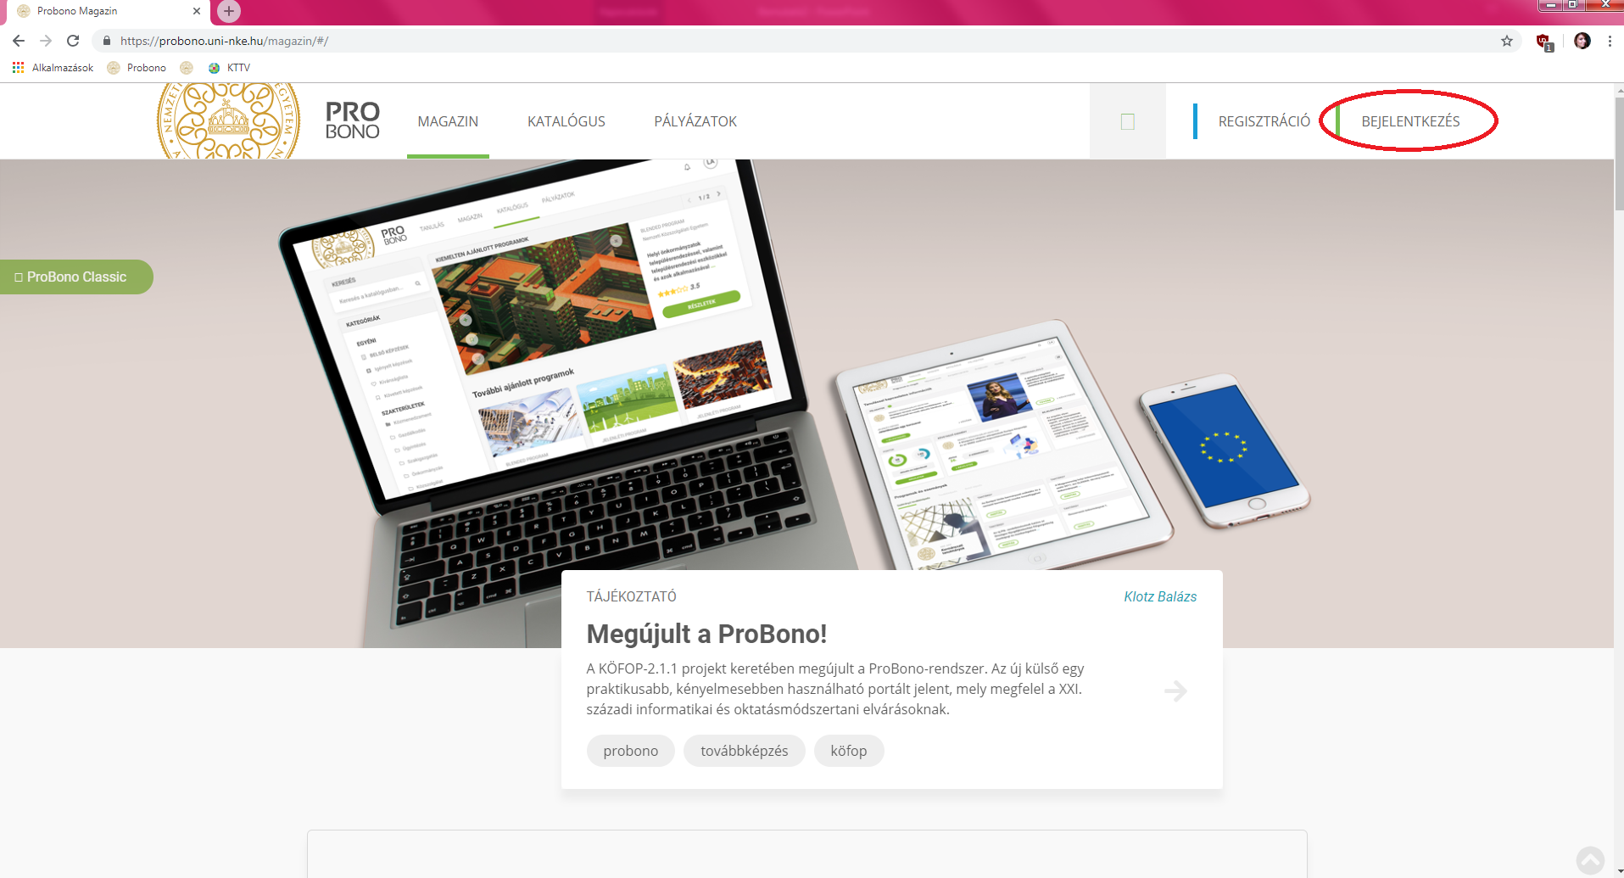
www.probono.uni-nke.hu
A megnyitás csak és kizárólag GOOGLE CHROME böngészőből működik.
Akinek nincs Google Chrome böngészője, a Szoftverközpontból telepítheti. Ehhez segítség: https://helpdesk.oh.gov.hu/Lapok/Szoftverk%C3%B6zpont.aspx

Slide 14
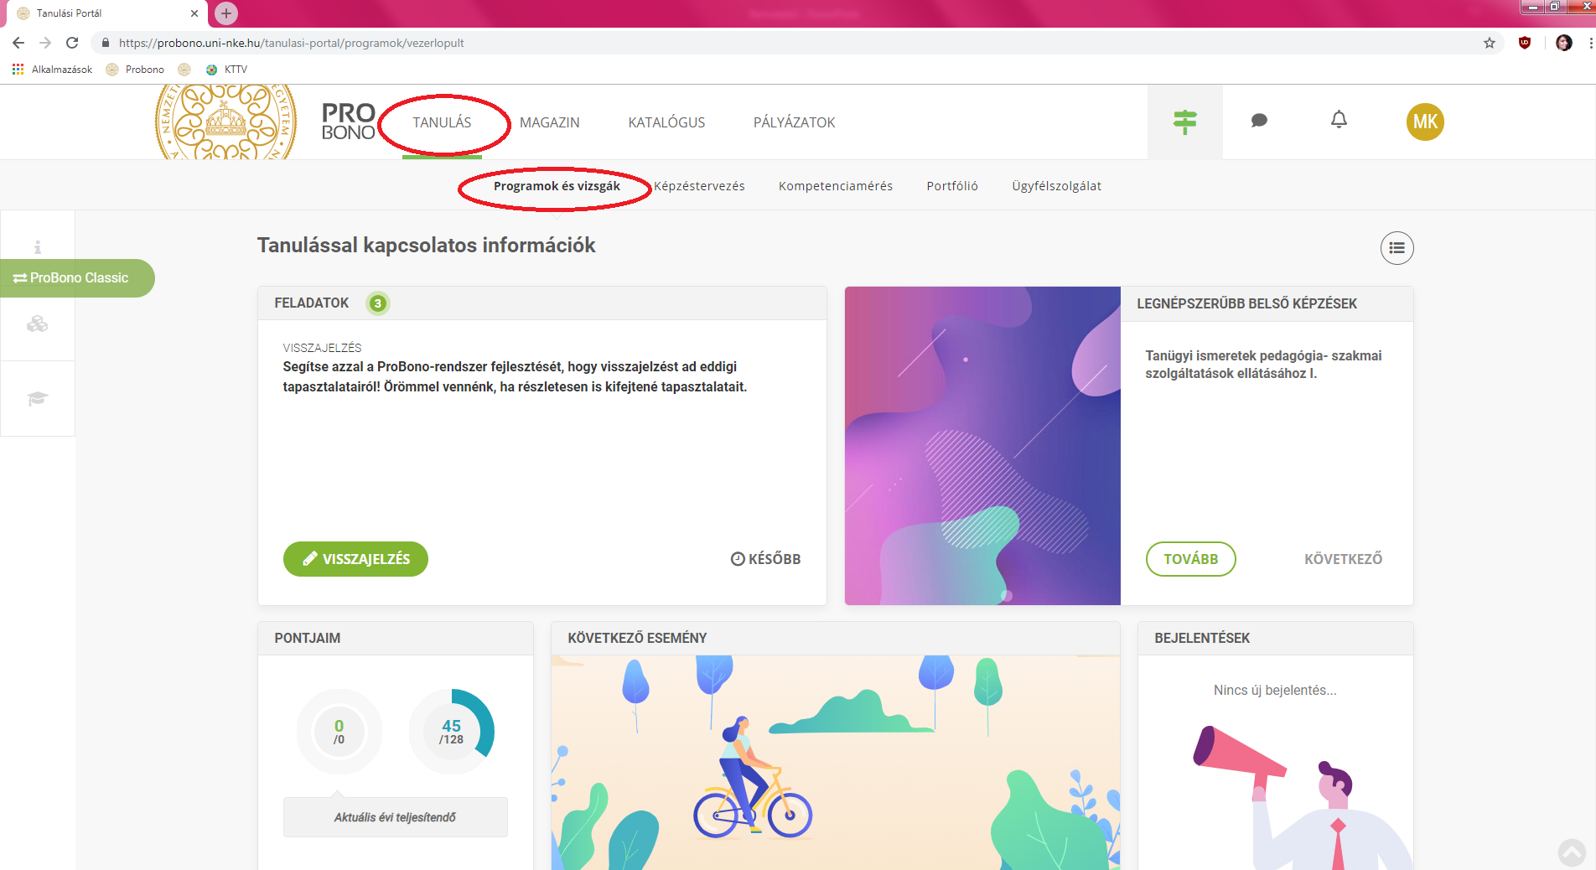
A saját felület
A Probonoba belépve a lenti gombok megnyomásával a Programok és Vizsgák felületen kezdjük.

Slide 15
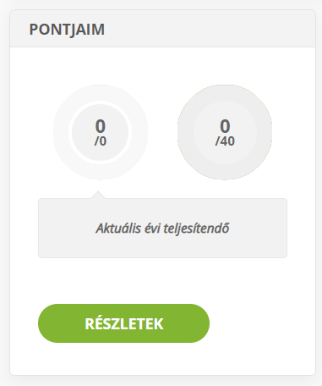
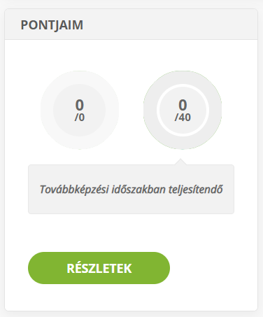
Aktuális pontok
Az előbbi dián található saját felületen látható a teljesítendő pontok értéke:
Ez az érték jelenleg azért 0, mert nincs semmi felvéve a képzési tervbe. A képzések felvétele után, azok pontértéke fog megjelenni.
A pontok értéke lehet törtszám is az időarányosítás miatt
Kattintással lehet átváltani

Slide 16
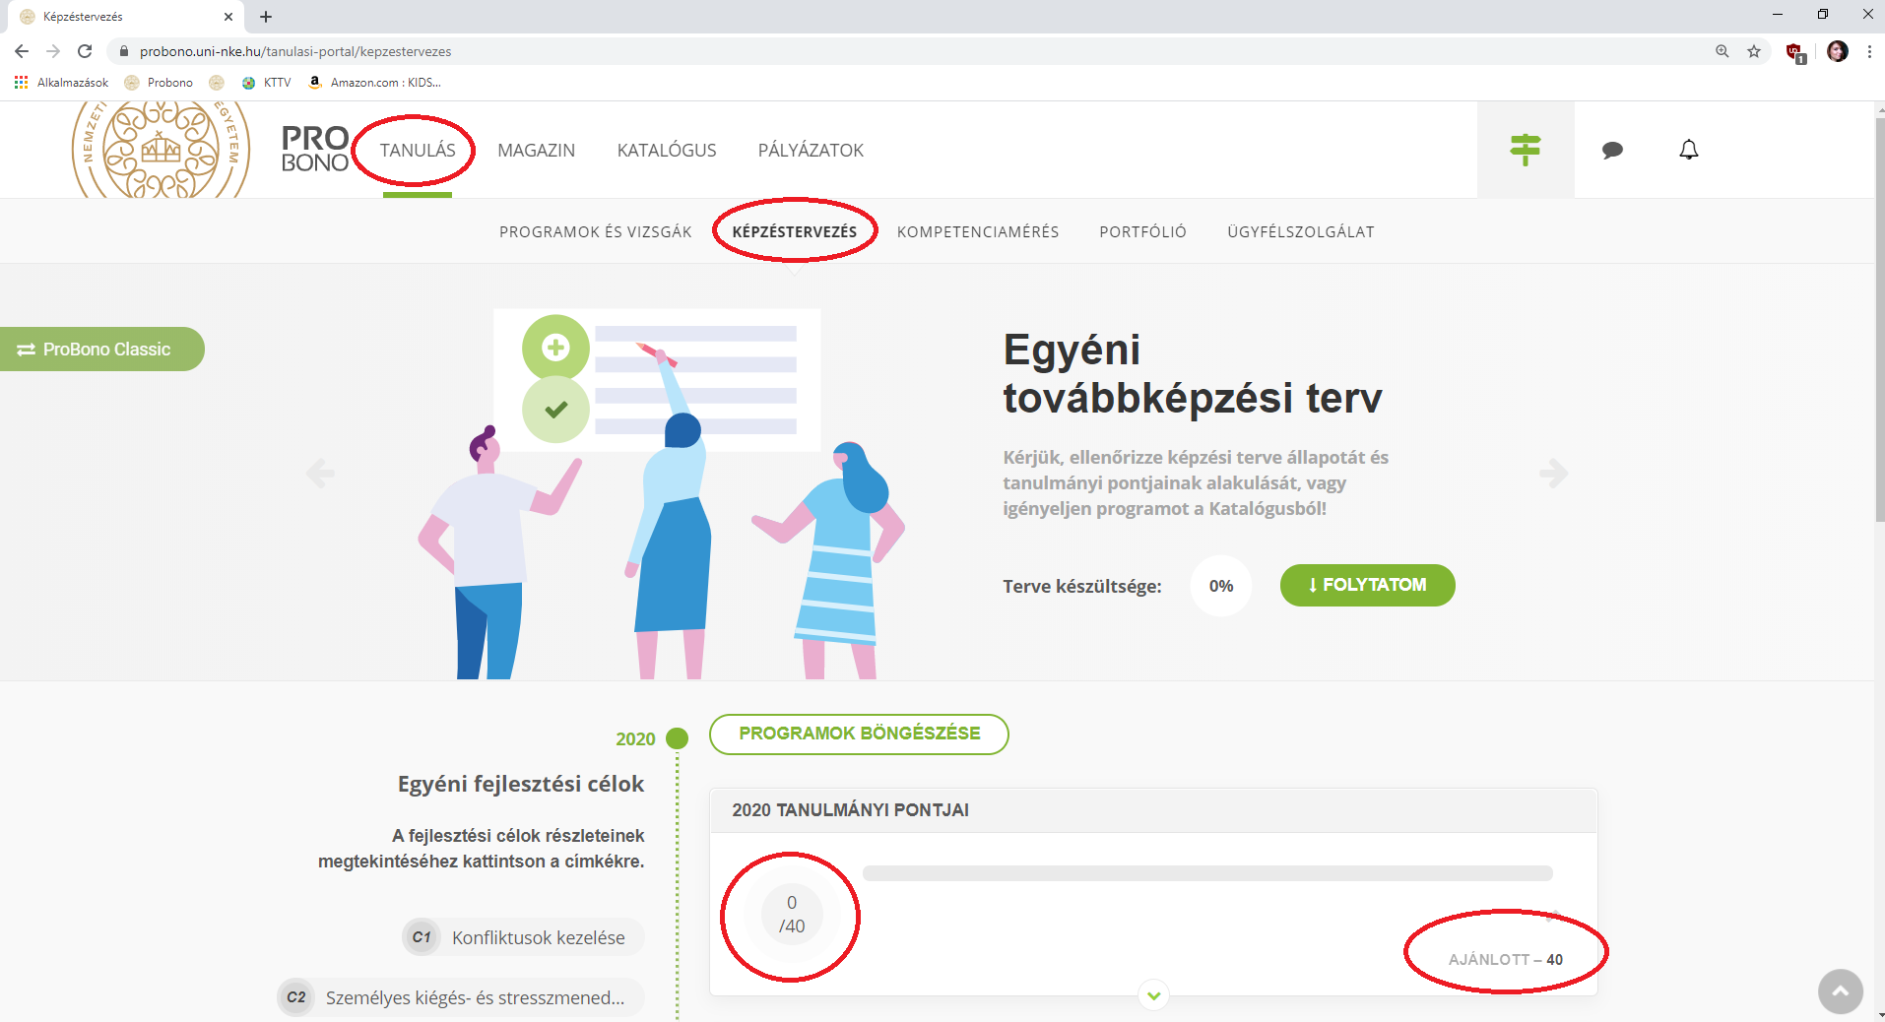
Aktuális pontok
Az alábbi felületen is meg lehet tekinteni az aktuális pontokat, és segítséget kapunk, hogy hány pontot érdemes beterveznünk:

Slide 17
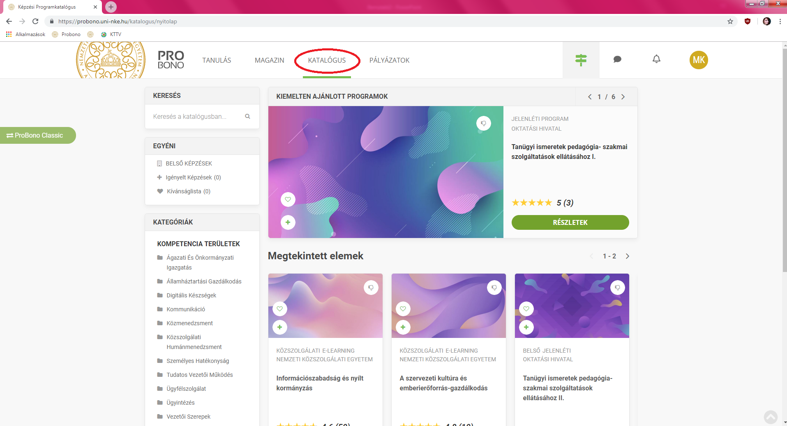
Programkereső
A KATALÓGUS felületen lehet a választható képzések közt böngészni, különböző szűrési feltételek megadásával:

Slide 18
Képzések típusai
Belső képzés: az Oktatási Hivatal által szervezett képzések, melyek általában valamelyik budapesti telephelyen megrendezett jelenléti képzések.
Blended képzés: olyan képzés, mely egy külsős helyszínen történik, általában egy egész napot vesz igénybe, előzetes felkészülés szükséges hozzá (e-learning tananyag segítségével), majd vizsgával zárul, melyet a Probono felületen kell teljesíteni. Nagyobb tanulmányi pontot ér.
Jelenléti képzés: olyan képzés, mely egy külsős helyszínen történik, általában egy egész napot vesz igénybe, de nem igényel előzetes felkészülést, nem tartalmaz e-learning részt.
E-learning képzés: olyan képzés, amelyet egy online felületen az adott időszakon belül bármikor és bárhol el lehet végezni. Általában vizsgával zárul, kisebb tanulmányi pontot ér.
Vezetői képzések: Amennyiben a célcsoportnál a vezető beosztásban lévő kormánytisztviselők és köztisztviselők vannak megjelölve, abban esetben csak ők vehetik fel az adott képzést.

Slide 19
Kötelező képzések
Minden kormánytisztviselőnek KÖTELEZŐ elvégeznie az alábbi belső képzéseket:
    Adatvédelmi képzés PM-0629-1312-BS
    Az Oktatási Hivatal munkatársai számára információbiztonsági képzés PM-0884-1404-BS
    Egyenlő bánásmód és esélyegyenlőség PM-0060-1303-BS
    Integritás, korrupciómegelőzés, hivatásetika az Oktatási Hivatalban PM-0880-1404-BS
    Amennyiben a fenti képzések már a tavalyi évben is betervezésre kerültek, de még nem lettek teljesítve, azokat idén is kötelező a képzési tervbe felvenni!!

Slide 20
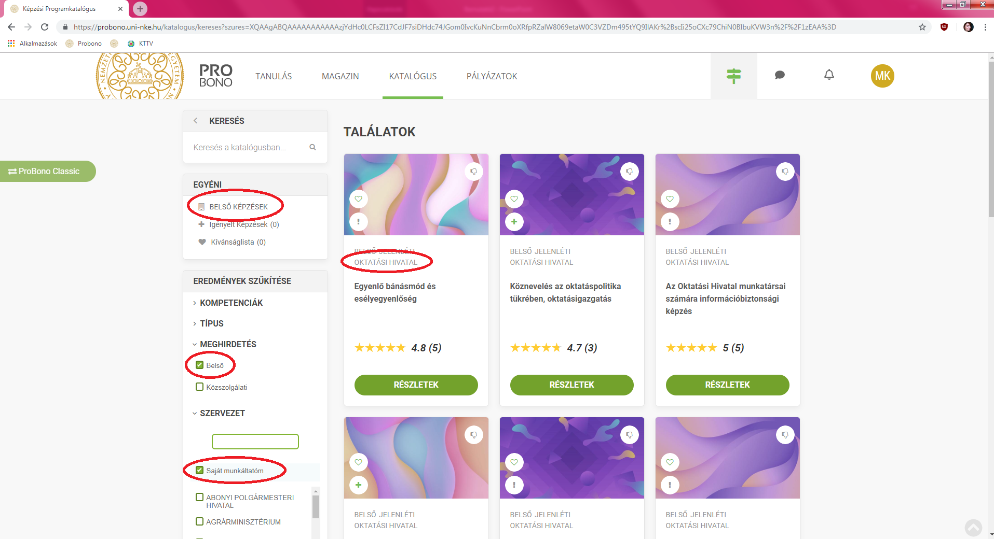
Belső képzések
Belső képzések közül csak és kizárólag az Oktatási Hivatal képzései választhatók (ez több helyen is ellenőrizhető):
Ide kattintva megjelennek az OH belső képzései
Érdemes leellenőrizni, hogy az OH vagy az NKE neve jelenik itt meg, mert más szervezet képzése nem tervezhető!!

Slide 21
2020-ban meghirdetett további belső képzéseink listája:
Integritás, korrupciómegelőzés, hivatásetika az Oktatási Hivatalban 7 pont
Adatvédelmi képzés 2 pont
Egyenlő bánásmód és esélyegyenlőség 4 pont
Az Oktatási Hivatal munkatársai számára információbiztonsági képzés 2 pont
A nyelvvizsgáztatási rendszerrel kapcsolatos aktualitások 2 pont
A külföldi oklevelek elismerésével kapcsolatos aktualitások 2 pont
Köznevelés az oktatáspolitika tükrében, oktatásigazgatás 9 pont
Mobil elektronikus eszközök biztonságos használata az Oktatási Hivatalban 2 pont
Oktatási akkreditációs eljárások átfogó bemutatása 3 pont
E-közigazgatás elméletben és gyakorlatban az Oktatási Hivatalban 7 pont
iratkezelési képzés titkársági munkatársaknak 2 pont
Beszerzési és szerződéskötési folyamat az Oktatási Hivatalban 3 pont
Tanügyi ismeretek pedagógia- szakmai szolgáltatások ellátásához I. 7 pont
Tanügyi ismeretek pedagógia- szakmai szolgáltatások ellátásához II. 7 pont
Projektmenedzsment alapjai az Oktatási Hivatal belső folyamatai tükrében 5 pont
Oktatási akkreditációs eljárások átfogó bemutatása az Ákr. tükrében 6 pont

Slide 22
2020-ban meghirdetett közszolgálati és vezető képzések listája
A levélben csatolt Excel tábla tartalmazza azon közszolgálati és vezetői képzések listáját, amelyek 2020 évben tervezhetőek.
A lista a gyorsabb áttekintést szolgálja, az ebben szereplő képzésekre a Probono felületen rákeresve részletesebb információ, leírás kapható.
Miért érdemes a listából választani?
  A Probono felületen található Katalógusban számos képzés kerül feltüntetésre, sajnos olyanok is, amelyek az Oktatási Hivatal dolgozói számára nem elérhetőek, mert más szervezet képzései, valamint olyanok is, amelyek idén nem indulnak, mégis látszanak a felületen.
  Külön kerültek listázásra a vezető képzések, ugyanis ezeket csak a vezetői megbízatással rendelkező kollégák igényelhetik meg (elnök, elnökhelyettes, főosztályvezető, osztályvezető) Ez alól nem lehet kivételt tenni.
  A listában szerepelnek a Belső képzéseink is egy külön fülön, a könnyebb áttekinthetőség érdekében.
A Probono felületen történő képzés böngészés lépései a továbbiakban kerülnek bemutatásra

Slide 23

Közszolgálati képzések helyes szűrése
Első lépés a kompetencia terület(ek) kiválasztása

Slide 24
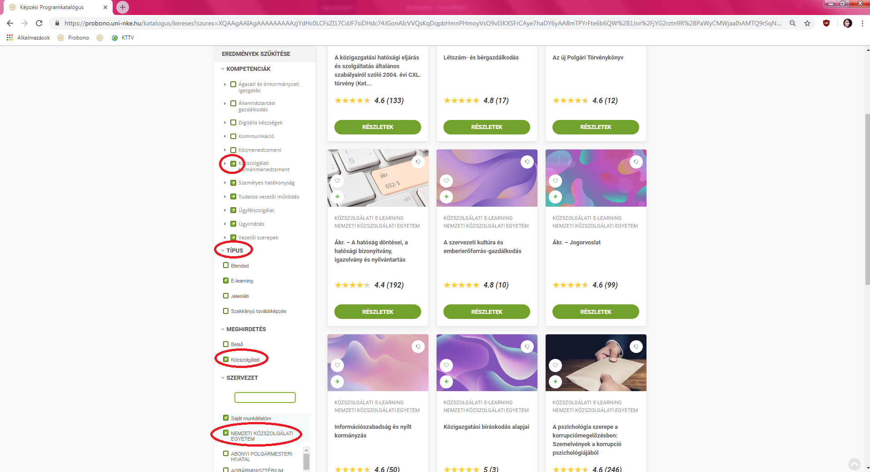
Szűrési lehetőségek

Slide 25
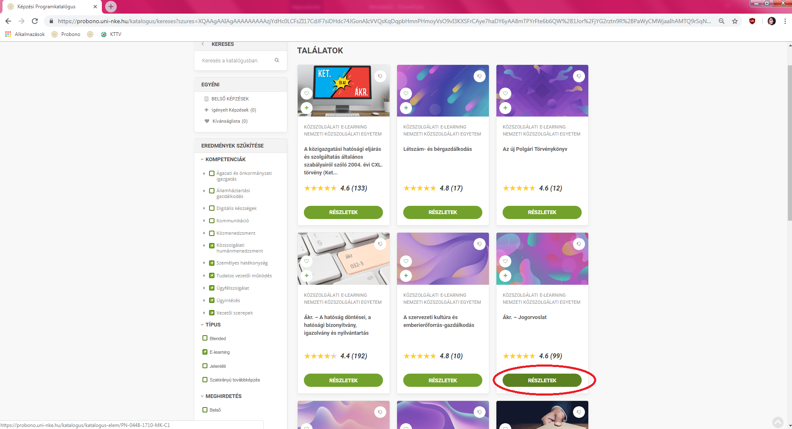
Képzés kiválasztása
Egy példán keresztül vezessük végig a képzés kiválasztásakor használható funkciókat:
Ide kattintva megnézhetjük a képzés leírását

Slide 26
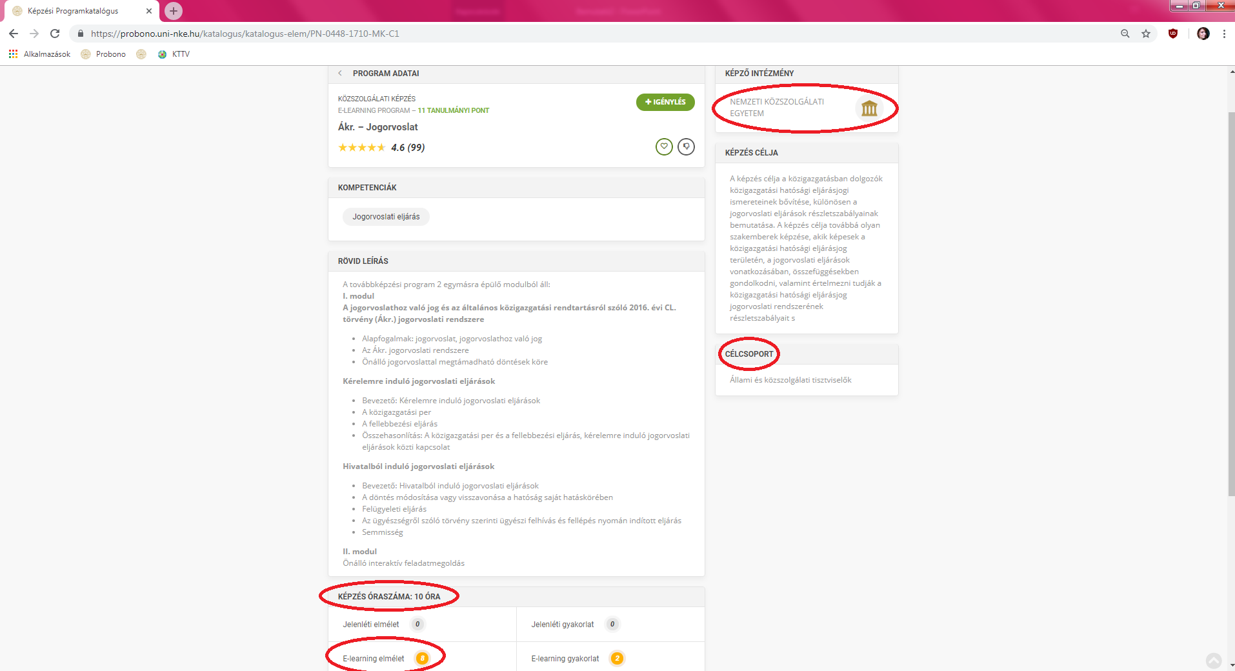
Amire érdemes figyelni
OH/NKE
Hány pontot ér?
Kinek szól a képzés?
(lehet specifikus célcsoport is vagy csak vezetőknek szóló képzés is)

Slide 27
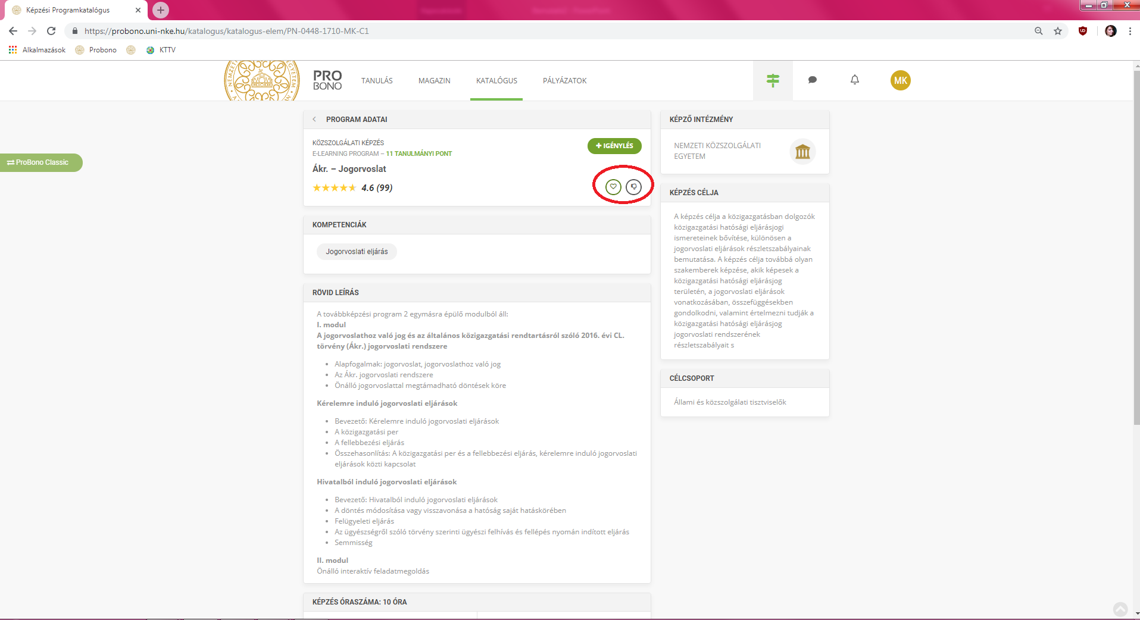
Hasznos gombok
MEGJELÖLÖM és NEM ÉRDEKEL gomb
Ezek a gombok csak a válogatást segítik elő, ezt csak a felhasználó látja.

Slide 28
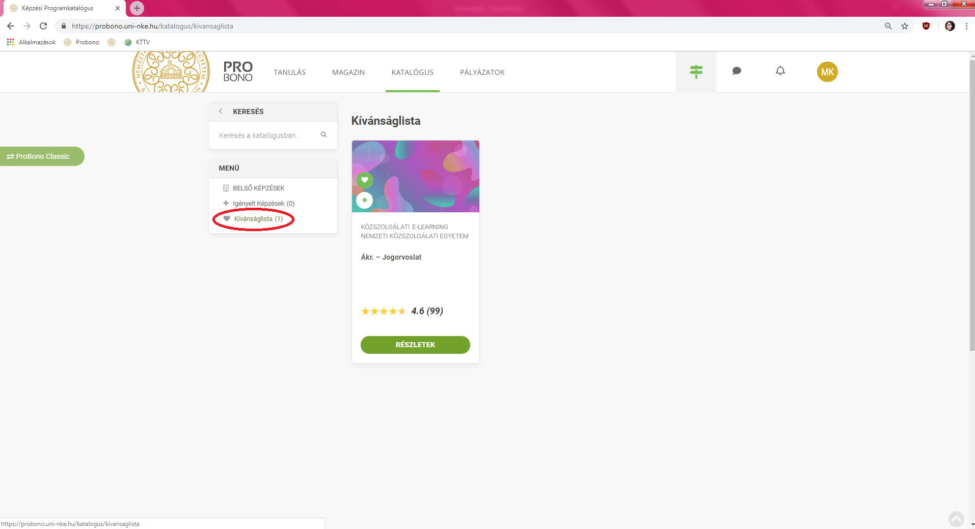
Megjelölt képzések
A megjelölt képzéseket egy helyen a KÍVÁNSÁGLISTA menüpont alatt lehet megtekinteni.

Slide 29
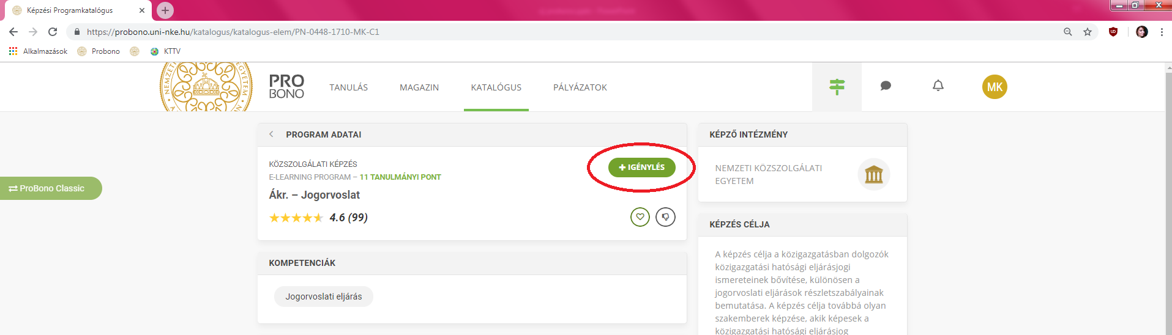
Igényelt képzések
Ha valamely programot be szeretnénk illeszteni a tervünkbe, akkor az alábbi gombbal tehetjük ezt meg.
FONTOS! Képzéseket csak a közvetlen vezető egyetértésével lehet igényelni! Ez azt jelenti, hogy az Igénylés funkciót csak a felettes vezetővel történt egyeztetés UTÁN lehet használni.

Slide 30
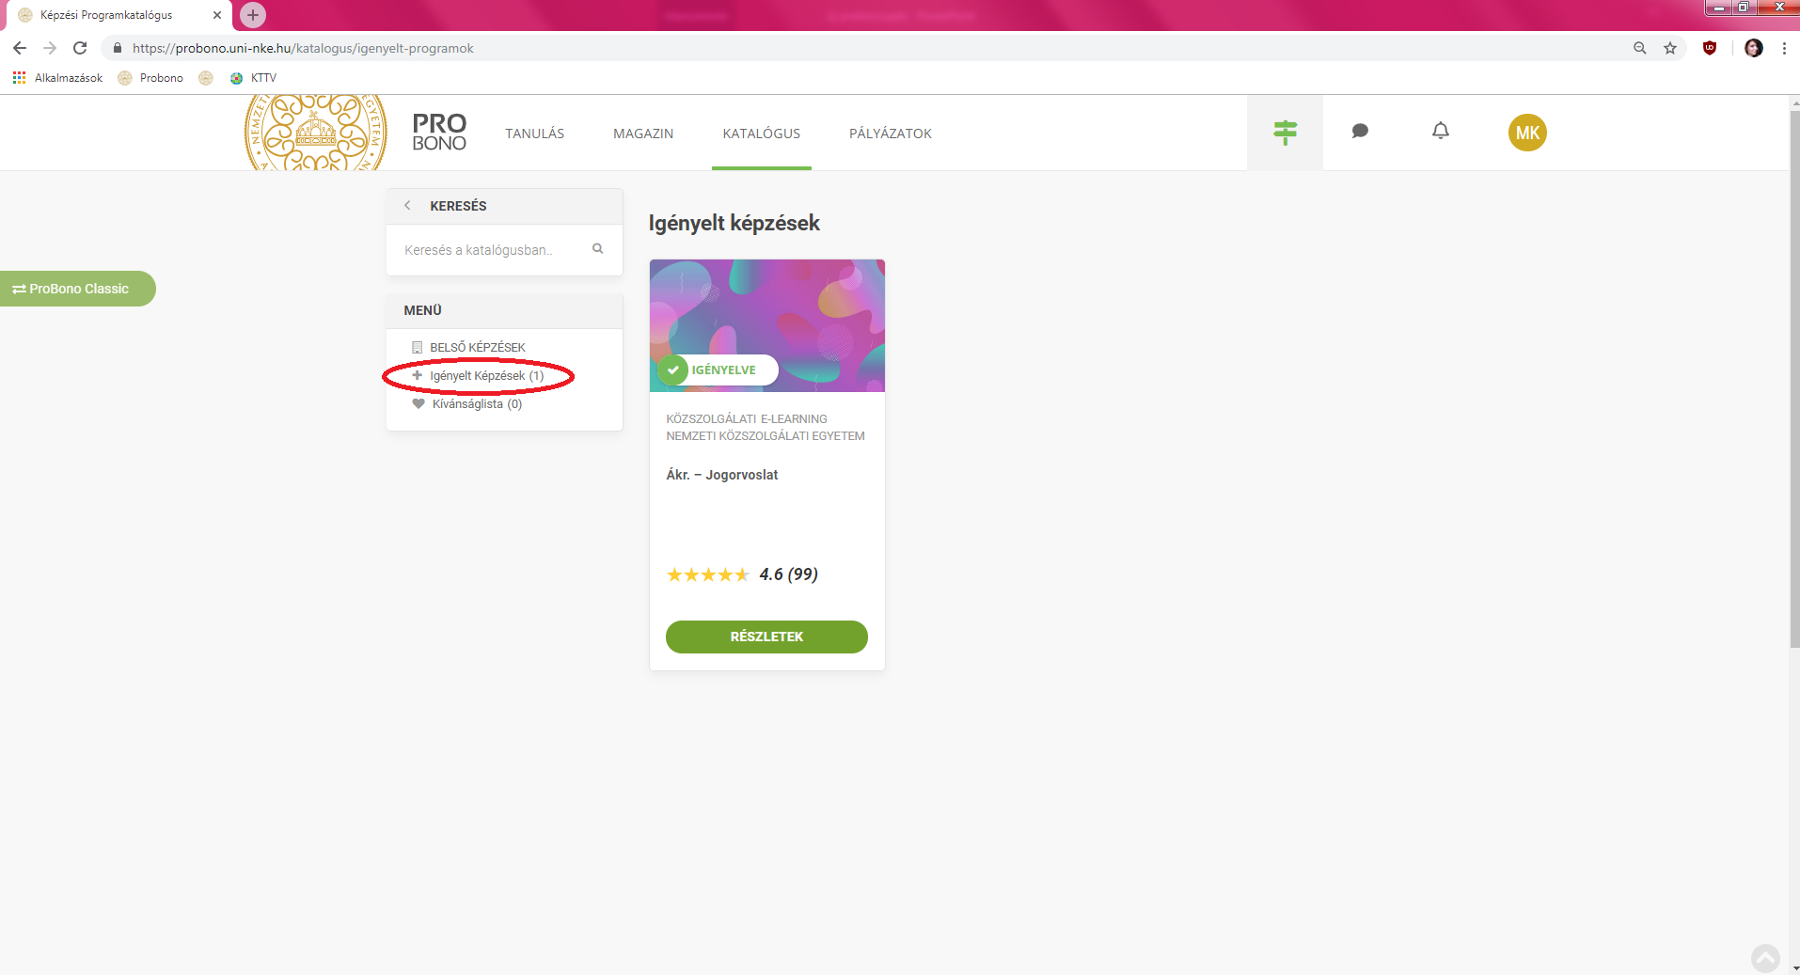
Igényelt képzések
Az IGÉNYLÉS gomb megnyomása után a képzés megjelenik az Igényelt képzések menüpont alatt

Slide 31
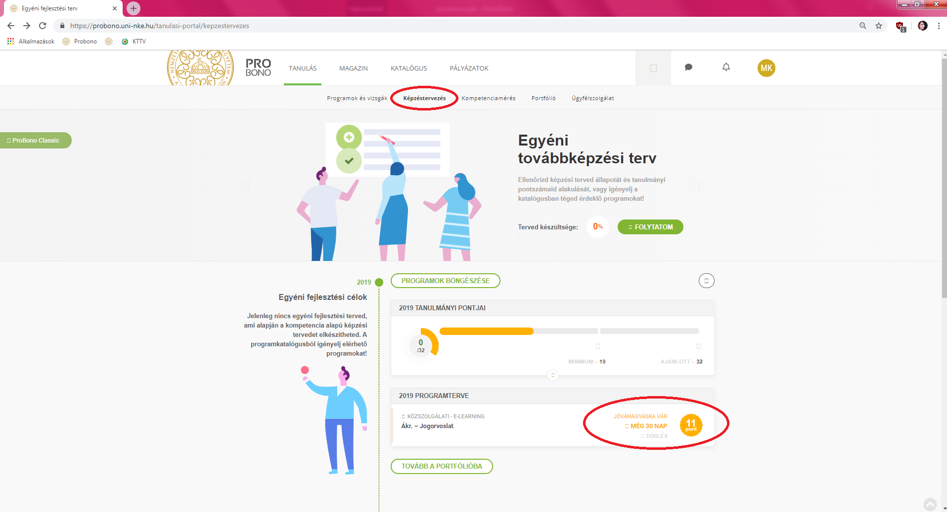
Igényelt képzések
Az alábbi menüpontban is megjelennek az igényelt képzések:

Slide 32
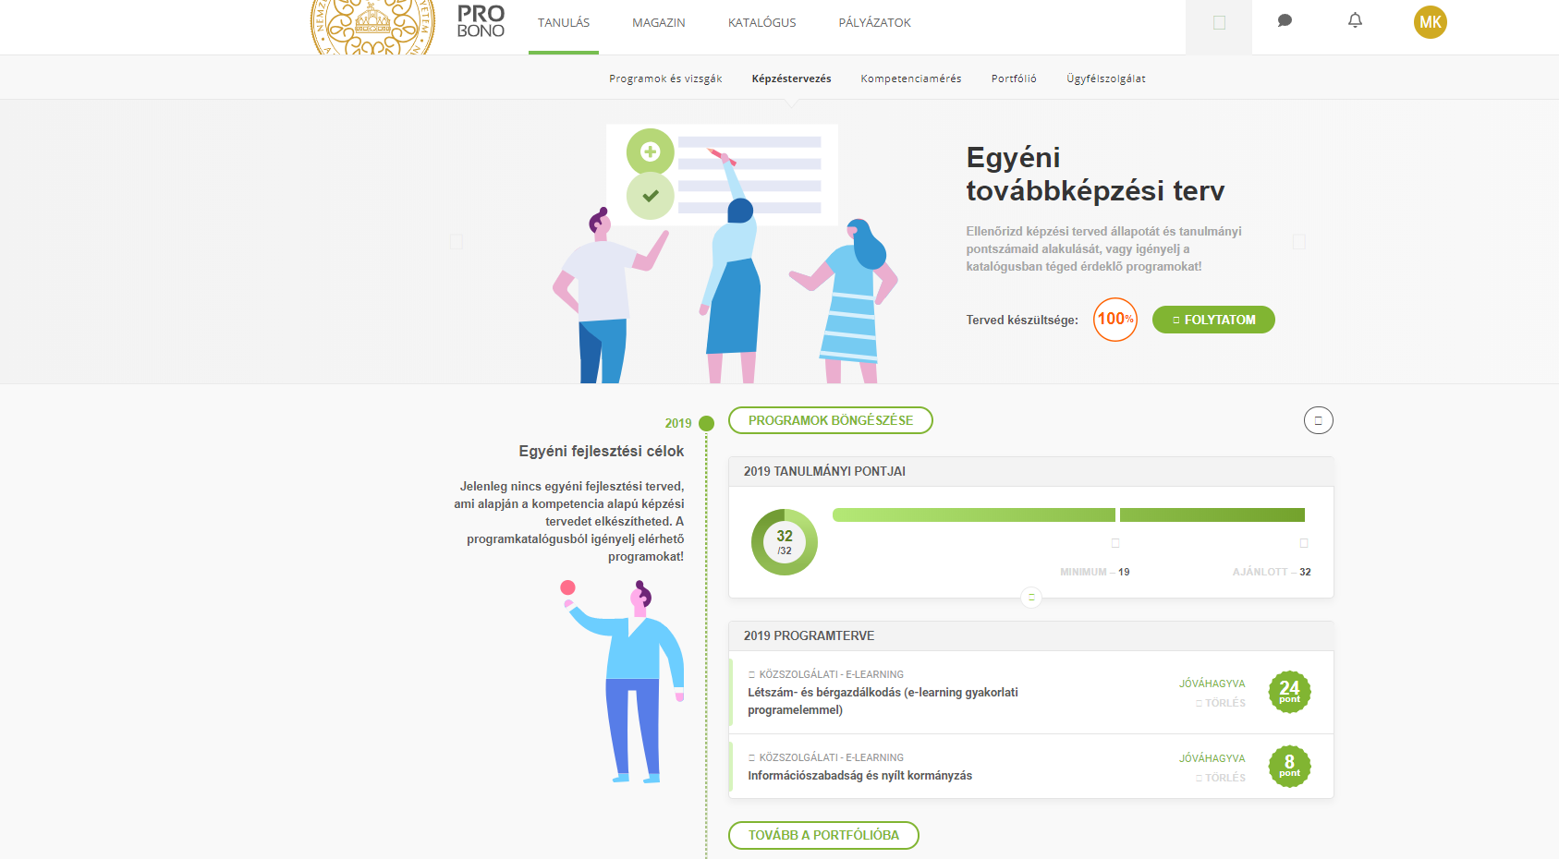
Igényelt képzések felvétele
Az Igényelt képzések a képzésszervezőhöz futnak be, egyszerre a nap végén, így azok felvétele legelőször másnap történhet meg.
A képzések felvétele egyesével, manuálisan történik, így a létszámra való tekintettel mindenki türelmét szeretnénk kérni.
Ha az igényelt képzés felvételre került, akkor ez fog megjelenni a felületen: (valamint az értesítések közt is látszani fog a kis csengő ikonnál)

Slide 33
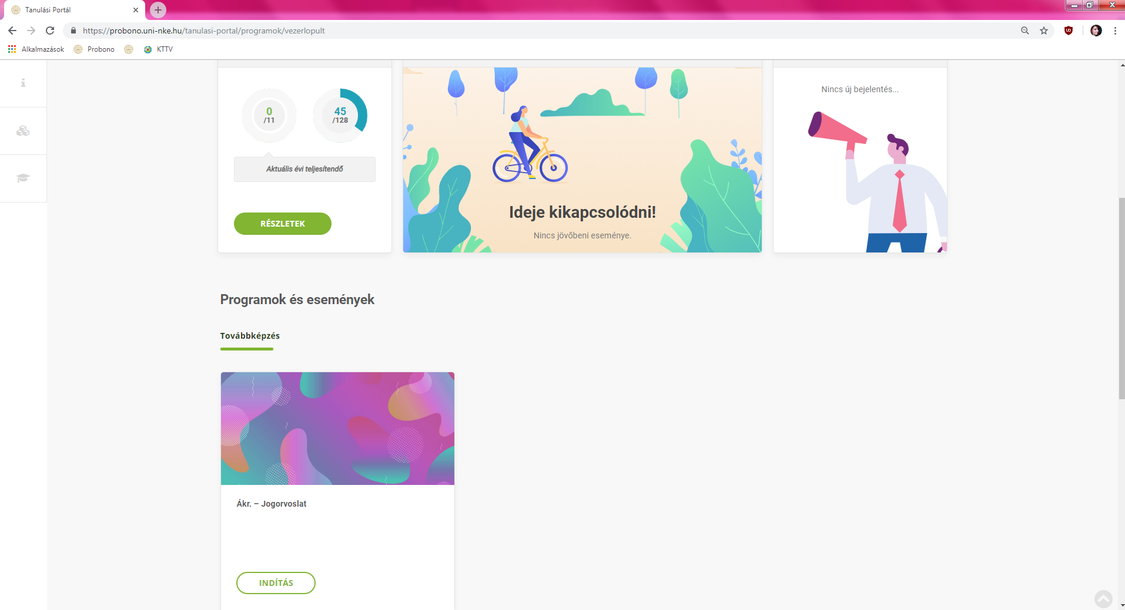
Felvett képzések
Ha a képzésfelvétel megtörtént, akkor a TANULÁS -> PROGRAMOK ÉS VIZSGÁK menüpontban meg fognak jelenni a képzések:

